Slide 1
Структуры и алгоритмы обработки данных
Лекция 2.2:
Поиск в тексте (продолжение).
Рысин М.Л.

Slide 2
12. Поиск образца в тексте

Slide 3

Улучшение эффективности поиска подстроки
Цель улучшений – по возможности при поиске сдвинуть образец на >1 позицию
Механизм – препроцессинг – это предварительная обработка образца, позволяющая учесть частичные совпадения с текстом
Реализации:
Алгоритм Кнута-Морриса-Пратта →
Алгоритм Бойера-Мура
Алгоритм конечного автомата.

Slide 4
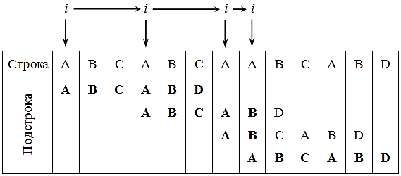
1. Алгоритм Кнута-Морриса-Пратта (КМП)
1970-е, Д.Кнут и В.Пратт и, независимо от них, Д.Моррис
При каждом несовпадении пары символов важно:
Обеспечить максимально допустимый сдвиг образца
Гарантированно избежать пропуска вхождений – величина сдвига должна вычисляться отдельно.

Slide 5
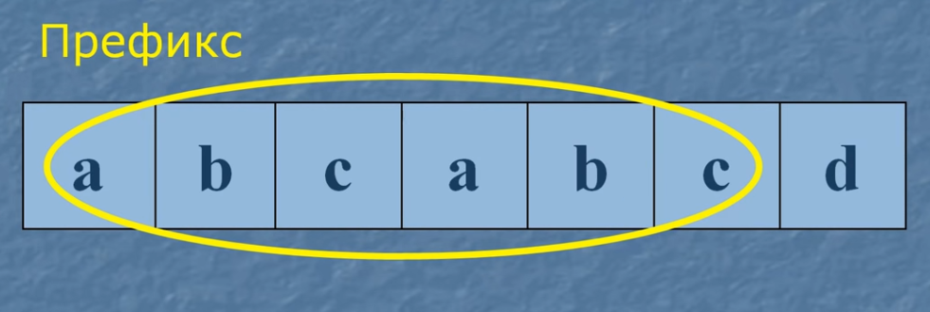
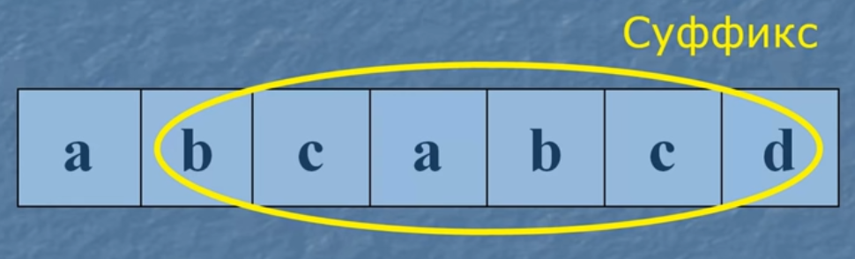
Префикс и суффикс
Префикс – начальные символы последовательности (с начального по максимум предпоследний)
Суффикс – окончание последовательности символов
Собственные префикс и суффикс – не могут быть всей строкой.

Slide 6
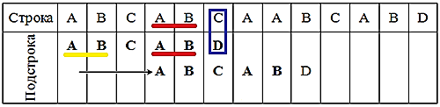
Идея расчёта сдвига (1/2)
Организуется посимвольное сравнение текста и образца вплоть до первого несовпадения
Суффикс образца (без последнего не совпавшего символа) – зона частичного совпадения образца с текстом – важен при расчёте сдвига
Пусть суффикс образца совпадает с его префиксом
Тогда образец можно сдвинуть вправо так, чтобы его префикс расположился под зоной совпадения в основном тексте
Т.о. сдвиг образца может быть больше, чем на 1 символ
Посимвольное сравнение можно продолжить с точки несовпадения в основном тексте (без возврата).

Slide 7
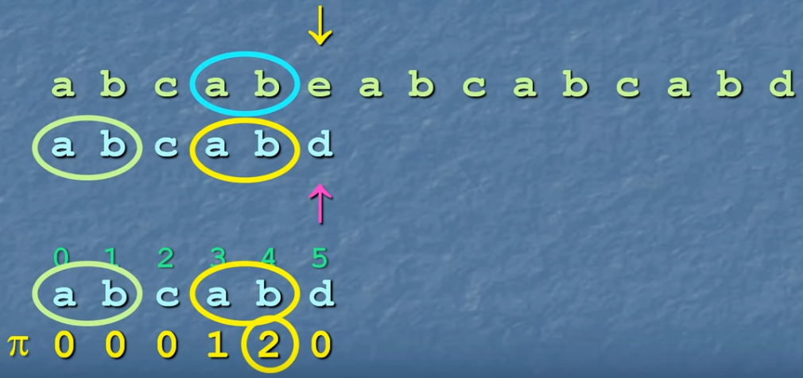
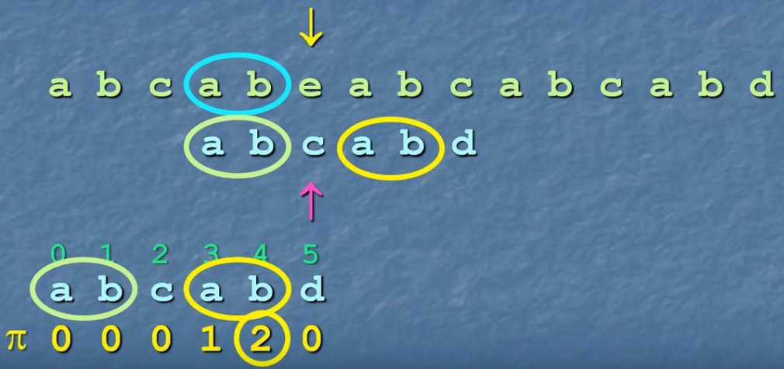
Идея расчёта сдвига (2/2)
Индекс последнего совпавшего с текстом символа в образце должен стать ключом к длине суффикса, равного префиксу совпавшей части образца
Тогда этап, предваряющий сам поиск (препроцессинг) – создание массива (вектора) длиной, равной длине образца, в котором каждое i-е значение есть длина наибольшего собственного префикса части образца, одновременно являющегося его суффиксом
Такой вектор (π) называется префикс-функция. →

Slide 8
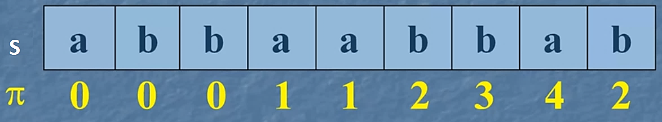
Префикс-функция
Пусть дана строка (образец) s[1..m]
Требуется вычислить для неё префикс-функцию, т.е. массив (вектор) чисел π[1..m], где:
π[i] определяется как наибольшая длина собственного суффикса подстроки s[1..i], совпадающего с её префиксом
В частности, значение π[1] полагается равным 0.

Slide 9
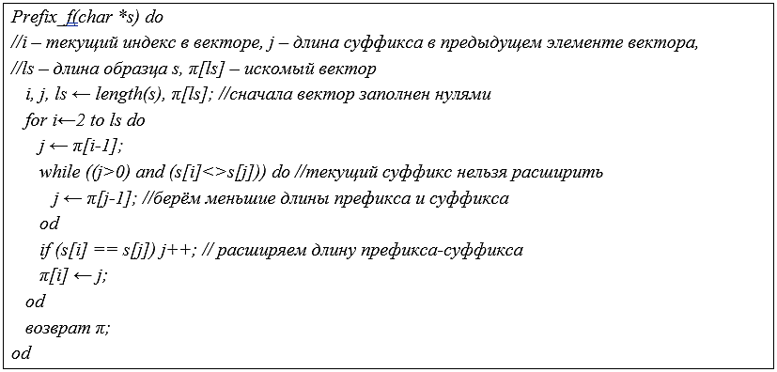
1 этап – Препроцессинг – формирование массива префиксов
Пусть j = π[s, i-1]. Вычисление префикс-функции для i:
При s[i] == s[j] определить π[s, i] = j+1.
Иначе при j==0 определить π[s, i] = j (т.е. 0)
Иначе установить j = π[s, i-1] и перейти к п.1.
Алгоритм требует не более 2·|s| итераций, т.о. для шаблона поиска длиной m сложность составит О(m).

Slide 10
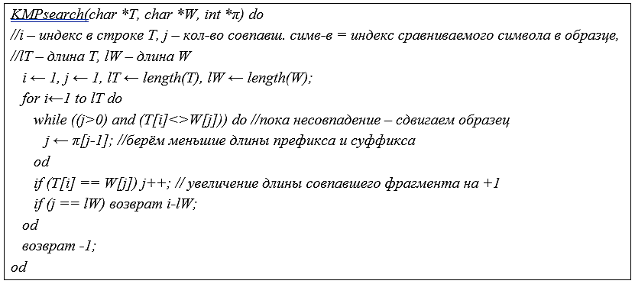
2 этап – сам КМП-поиск
Шаги основной программы поиска КМП:
Задать текст и образец поиска.
Сформировать префикс-функцию для образца
С помощью префикс-функции осуществить саму процедуру поиска.

Slide 11
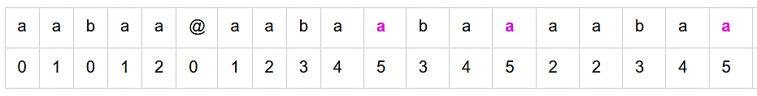
Приём в реализации алгоритма КМП
Склеим образец ааbаа и основной текст ааbааbааааbааbаааb через символ-разделитель:
ааbаа@ааbааbааааbааbаааb
Вызовем для всей склейки префикс-функцию:
Тогда достаточно последовательным просмотром части этого массива после разделителя найти позиции со значениями, равными длине образца
Это и будут признаки вхождений образца в основной текст.

Slide 12
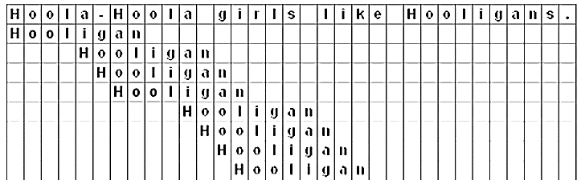
Особенности алгоритма КМП
Движение по основному тексту – только вперёд (без возврата при нахождении несоответствия) – это преимущество при работе с данными во внешней памяти
Сложность О(n+m) – сублинейна – даже с учётом префикс-функции (О(n+m) < О(n·m) простого поиска)
Затраты времени на префикс-функцию окупаются при поиске, если неудаче предшествовало некоторое количество совпадений
Но вероятность совпадения ниже несовпадения → на практике выигрыш при использовании КМП-поиска невелик (пример: 17 смещений вместо 23 в простом поиске)
КМП-поиск – это основа для алгоритма Ахо-Корасика.

Slide 13
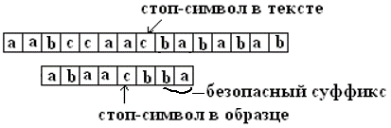
2. Алгоритм Бойера-Мура (БМ)
Как и в КМП-поиске, ценой предварительной работы (препроцессинга) над образцом пропускается часть проверок на этапе поиска
Идея:
Прикладывание образца к тексту и его сдвиг слева вправо до успеха или до достижения конца строки (неуспеха)
Сравнение образца справа налево
Сдвиг образца на наибольшее из двух значений, определяемых:
Правило сдвига по стоп-символу («плохому», несовпавшему) →
Правило сдвига по совпавшему («хорошему», безопасному) суффиксу образца.
Совместный эффект пунктов 2-3 даст <(n+m) сравнений.

Slide 14



Правило (эвристика) сдвига по стоп-символу (неформально)
Цель – сдвиг шаблона, по возможности, на >1 позицию
Подготовка (препроцессинг) – создание таблицы смещений (сдвигов, стоп-символов) для образца →
Сравнение – с конца образца
При несоответствии – сдвиг образца вправо до совмещения несовпавшего символа в тексте с крайне правым его вхождением в образец (по таблице смещений)
После сдвига сравнение начинается заново с правого конца образца.

Slide 15
Таблица смещений (сдвигов, стоп-символов) для образца
Это вспомогательный вектор, хранящий информацию о вхождении в образец каждого символа
Создаётся перед самим поиском (препроцессинг)
При поиске эта структура позволит быстро определить величину сдвига образца до ближайшего слева от точки несовпадения в нём стоп-символа
Подходы:
Двумерный массив («карта») распределения символов алфавита в образце размером m*|A|, где |A| – длина алфавита – нерационально ни по времени, ни по памяти (разреженный)
Линейный массив длиной |А| списков индексов вхождений каждого символа алфавита в образец
Таблица стоп-символов длиной |A| – вектор индексов крайне правых вхождений каждого символа алфавита в образец. →

Slide 16



Примеры таблиц стоп-символов
В разных реализациях алгоритма БМ:
Нумерация может быть с 0 или с 1
Индексирование в образце может вестись с его левого края или с правого
Признаком отсутствия стоп-символа в образце может быть либо начальный индекс минус 1 (= -1 или 0), либо конечный индекс + 1 (т.е. заведомо несуществующий индекс);
Не учитывается последний символ образца , если в нём не единственное вхождение символа (гарантия оптимальности применения правила).

Slide 17
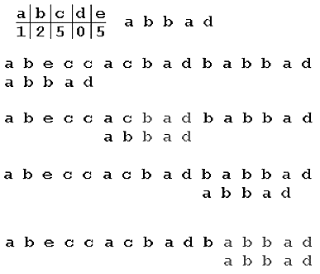
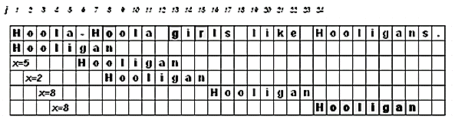
Правило сдвига по стоп-символу на этапе поиска
Пример 1:
Пусть есть алфавит (|A|=5): a, b, c, d, e
Нужно найти вхождение образца “abbad” в строке “abeccacbadbabbad”
Препроцессинг – создание таблицы стоп-символов (в примере нумерация с 0 справа)
Результат: 3 смещения образца до успеха.
Пример 2:
Таблица стоп-символов:
H – 7; o – 5; l – 4; i – 3; g – 2; a – 1; n – 0
Результат: 4 смещения (вместо 17 и 23).

Slide 18
Анализ правила сдвига по стоп-символу
Наибольший эффект при несовпадениях, близких к правому концу шаблона поиска
Дополнительная память О(|А|) и время на подготовку шаблона О(|А|), где |А| – длина алфавита
Проблема – нет эффекта, если стоп-символ в шаблоне справа от точки несовпадения (сдвиг не может быть отрицательным, т.е. влево)
Решения:
Расширенное правило стоп-символа (см. Д.Гасфилд)
Правило хорошего суффикса. →

Slide 19
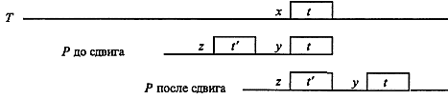


Правило (эвристика) сдвига по совпавшему суффиксу (1/2)
Пусть Р приложена к Т и подстрока t из Т совпадает с суффиксом Р, но следующий слева символ уже не совпадает (y и х)
Найдём (если существует) t' – крайнюю правую копию t в Р, для которой z ≠ y
Сдвинем Р вправо, чтобы t' совпало с t в Т
При отсутствии t' в Р образец смещается:
На сдвиг, чтобы префикс образца Р совпал с суффиксом подстроки t в Т
Если такого сдвига нет, то на |P|.
При отсутствии t образец сдвигается на 1 позицию.

Slide 20
Правило (эвристика) сдвига по совпавшему суффиксу (2/2)
Условие y ≠ z необходимо, без него алгоритм становится неприемлемо медленным – О(n·m)
В примере правило хорошего суффикса смещает образец на 6, а правило стоп-символа сместило бы только на 3
Необходим препроцессинг – создание таблицы суффиксов, т.е. вектора размером с длину шаблона |Р|=m. →

Slide 21
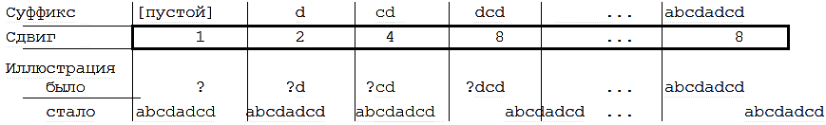
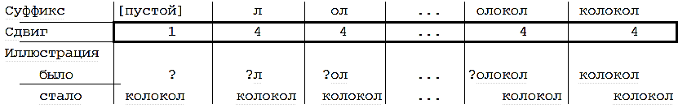
Таблица суффиксов
Для каждого возможного t в образце Р, совпадающего с собственным суффиксом Р в таблицу записывается наименьший размер сдвига, по которому t' в Р (если он существует) совпадёт с вхождением t в Т
Пример таблицы для шаблона "abcdadcd":
Пример таблицы для шаблона "колокол", в котором его начало совпадает с окончанием:

Slide 22
Создание таблицы суффиксов с помощью Z-функции

Slide 23
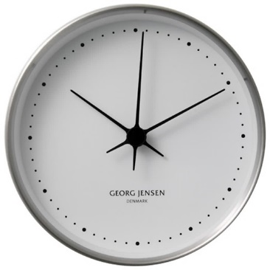
Анализ алгоритма БМ (1/2)
Использование только правила («плохого») стоп-символа даст наихудшее время О(n·m), в среднем случае (в т.ч. в текстах на естественных языках) время сублинейно – О(n+m).
Использование только правила совпавшего («хорошего») суффикса даст наихудшее время:
Без модификаций – сублинейное О(n+m)
С модификациями – линейное O(m) – согласно оценке Р. Коула 3·m сравнений.

Slide 24
Анализ алгоритма БМ (2/2)
В целом, использование полного алгоритма БМ в наихудшем случае даст:
Без модификаций – сублинейное время О(n+m)
С модификациями – линейное O(m), например, до 2·m сравнений в алгоритме Апостолико-Джанкарло
Дополнительная память О(|А|+m).
Эффективен для естественных языков, снижение замечено только на специально подобранных примерах
На больших алфавитах (ASCII) растёт ёмкостная сложность БМ-поиска
На малых алфавитах (ДНК) ухудшается время БМ-поиска.

Slide 25

Модификации БМ-поиска
Алгоритм Бойера-Мура-Хорспула – упрощённый вариант БМ-поиска, показывающий лучшее время в среднем случае →
Алгоритм «турбо-Бойера-Мура» (БМ-поиск с турбо-сдвигом)
Алгоритм Апостолико-Джанкарло – аналог БМ-поиска с 2·m сравнениями в худшем случае
Алгоритм Чжу-Такаоки
Алгоритм Райты (Райта).

Slide 26
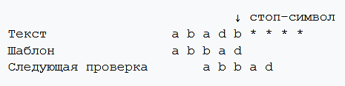
3. Алгоритм Бойера-Мура-Хорспула (упрощённый БМ-поиск)
Модификация – упрощённый вариант алгоритма БМ с одной изменённой эвристикой стоп-символов
На случайных текстах показывает время лучше
Прост в реализации
Использует стандартную функцию сравнения участков памяти, оптимизированную на ассемблерном уровне под конкретный процессор
Стабильнее на больших алфавитах.

